Slide 1
第三章 传输层
第三讲 实际中的传输层协议

Slide 2
Outline
传输层协议设计小结
实际中使用的传输层协议
  UDP协议
  TCP协议

Slide 3
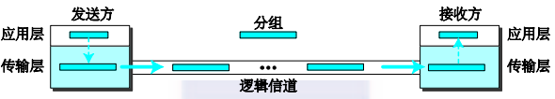
1. 简单协议

Slide 4
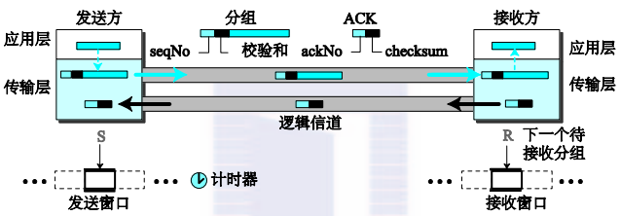
2. 停止-等待协议
基于应答机制实现可靠传输

Slide 5
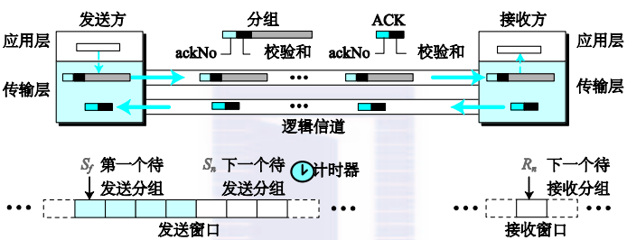
3. 退回N帧协议
增大了发送窗口的大小

Slide 6
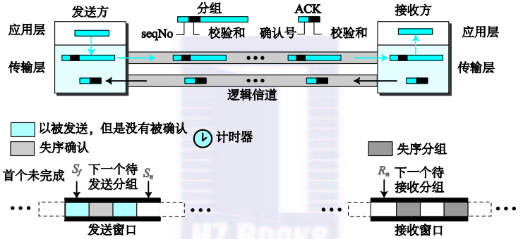
4. 选择性重复协议
增大了接收窗口的大小

Slide 7
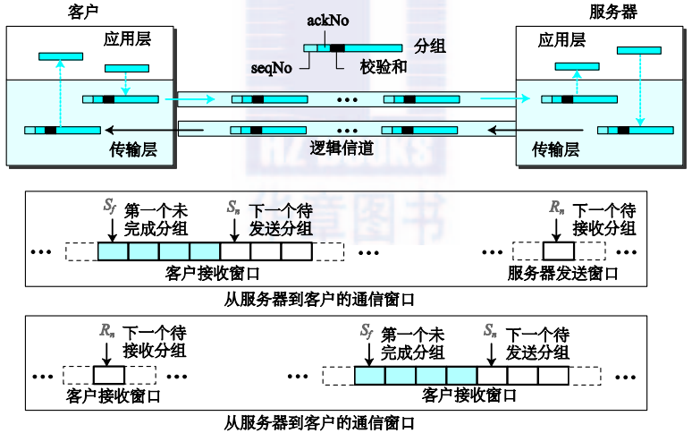
5. 双向协议：捎带

Slide 8
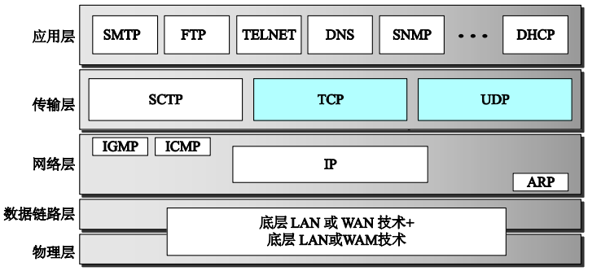
传输层使用的协议

Slide 9
UDP协议

Slide 10
UDP协议
UDP是用户数据报协议的简称，传输层收到应用层数据后，直接向下层转发：
  面向无连接
  无差错控制
  无拥塞控制

Slide 11
UDP协议
UDP是用户数据报协议的简称，传输层收到应用层数据后，直接向下层转发：
  面向无连接
  无差错控制
  无拥塞控制
日常使用：
  快速起效：DNS、SNMP
  容错性好的大流量应用：Skype等
  互联网中的广播

Slide 12
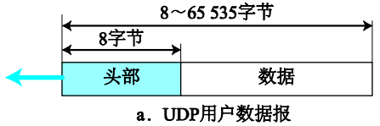
UDP协议格式
UDP含8个字节的头部
总长度：8~65535字节

Slide 13
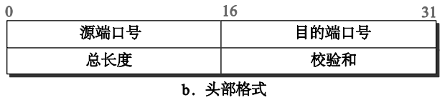
UDP协议格式
UDP含8个字节的头部
总长度：8~65535字节

Slide 14
校验和的作用
TCP/IP通信的五大要素：
  源IP地址、目标IP地址
  源端口、目的端口
  协议号：17

Slide 15
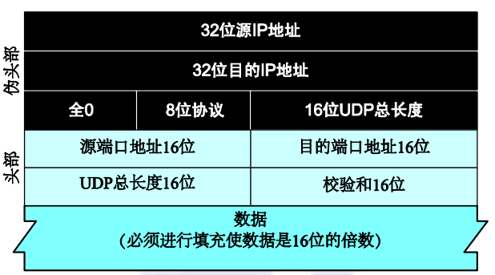
校验和的作用
TCP/IP通信的五大要素：
  源IP地址、目标IP地址
  源端口、目的端口
  协议号：17
为确保路径和内容正确，UDP计算伪首部和内容的校验和
  出现故障，直接丢弃
  可选，并非必须

Slide 16
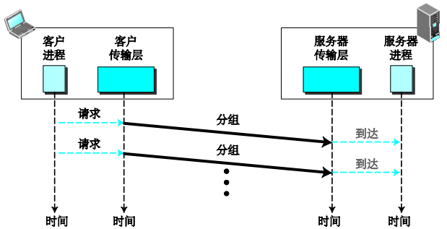
UDP协议提供的服务
提供封装和解封
排队发送/接收（不保证有序）
多路复用/分解
面向无连接（报文相互独立）
无流量控制
无差错控制

Slide 17
UDP的优点
简单高效：不需要复杂的处理
听话：应用层让干啥就干啥
  给应用层开发留下了更多的空间

Slide 18
TCP协议

Slide 19
TCP协议
TCP又称传输控制协议，它是面向连接协议，只有确认对方存在才发送数据，并通过
  序列号、检验和
  确认应答
  重发控制
  连接管理
  窗口控制
实现高可靠性的通信传输。

Slide 20
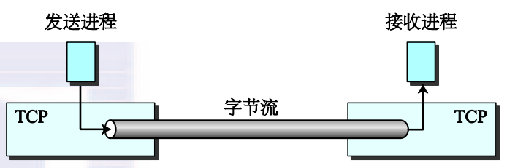
TCP服务：抽象的传输管道
面向有连接的服务

Slide 21
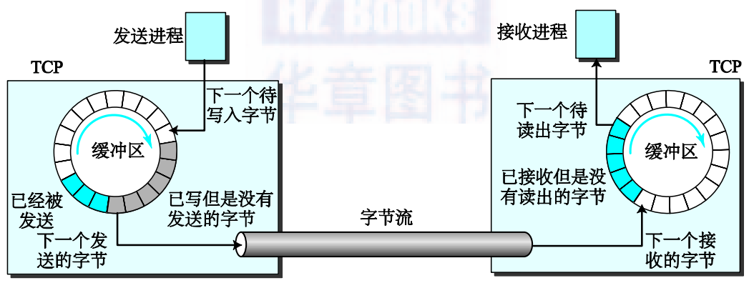
TCP服务：双向缓冲区
发送端和接收端的窗口都大于1

Slide 22
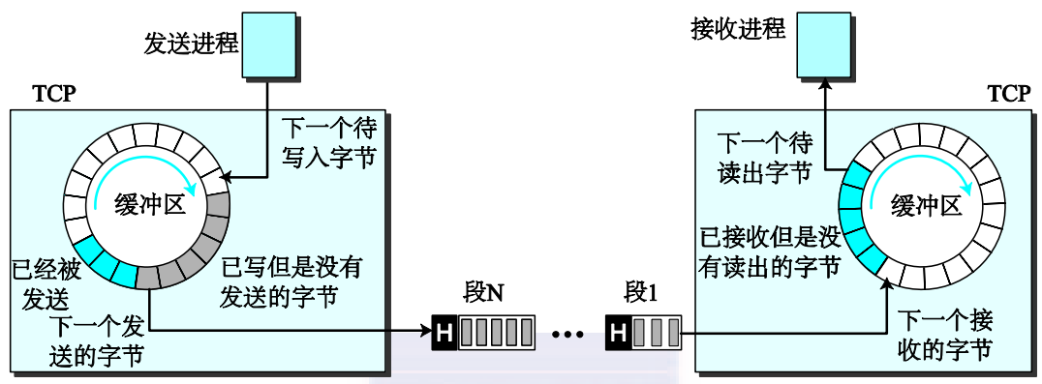
TCP服务：数据段传输
对应用层数据进行了封装和分组发送

Slide 23
TCP服务
抽象的传输管道
发送、接收双向缓冲区
数据段传输
全双工连接（双向发送）
多路复用/分解
面向有连接服务
可靠的数据传输

Slide 24
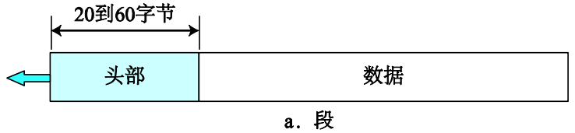
TCP数据段结构

Slide 25
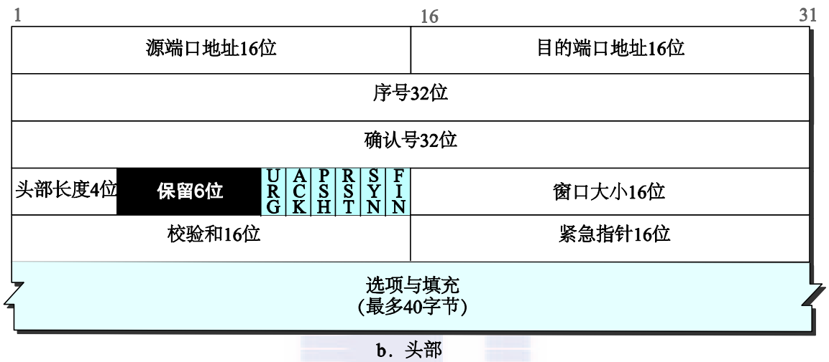
TCP数据段结构

Slide 26
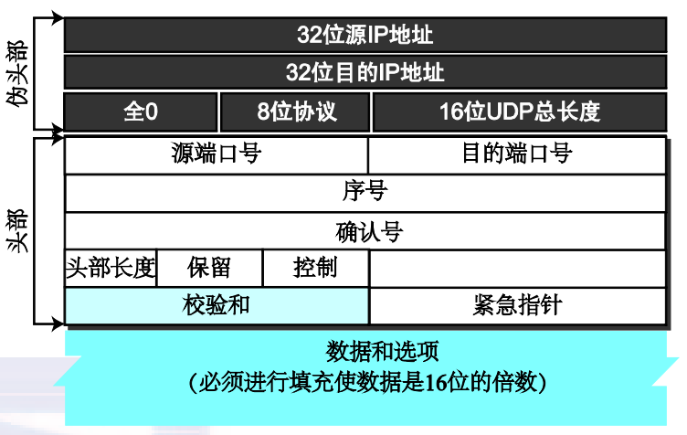
TCP的校验和
TCP/IP通信的五大要素：
  源IP地址、目标IP地址
  源端口、目的端口
  协议号：6
为确保路径和内容正确，TCP计算伪首部和内容的校验和
  出现故障，直接丢弃
  必须计算

Slide 27
完整的TCP连接
TCP协议提供面向有连接的传输服务
一个完整的TCP连接包括：
  连接建立：三次握手
  数据传输：类似选择性重复/双向的通信协议
  连接关闭：四次握手/三次握手

Slide 28
完整的TCP连接
TCP协议提供面向有连接的传输服务
一个完整的TCP连接包括：
  连接建立：三次握手
  数据传输：类选择性重复协议/双向协议的通信
  连接关闭：四次握手/三次握手

Slide 29
完整的TCP连接
TCP协议提供面向有连接的传输服务
一个完整的TCP连接包括：
  连接建立：三次握手
  数据传输：类选择性重复协议/双向协议的通信
  连接关闭：四次握手/三次握手
都使用确认应答机制保证过程可靠

Slide 30
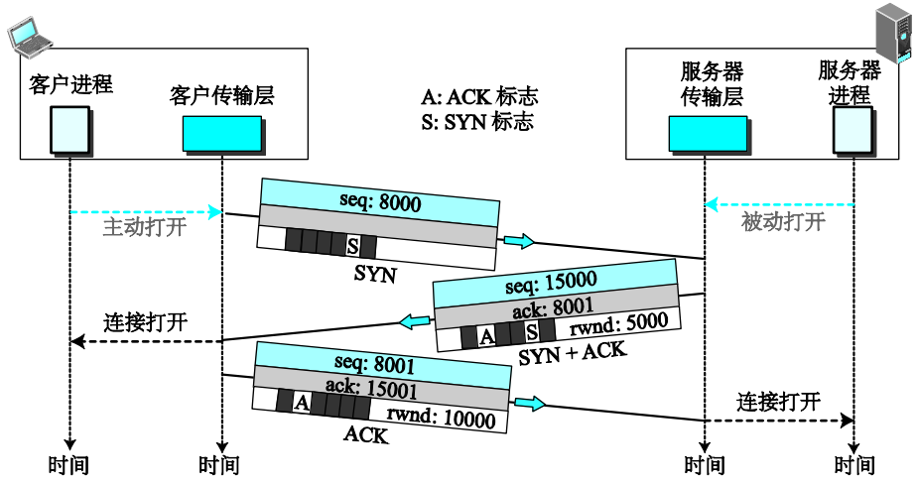
连接建立：三次握手

Slide 31
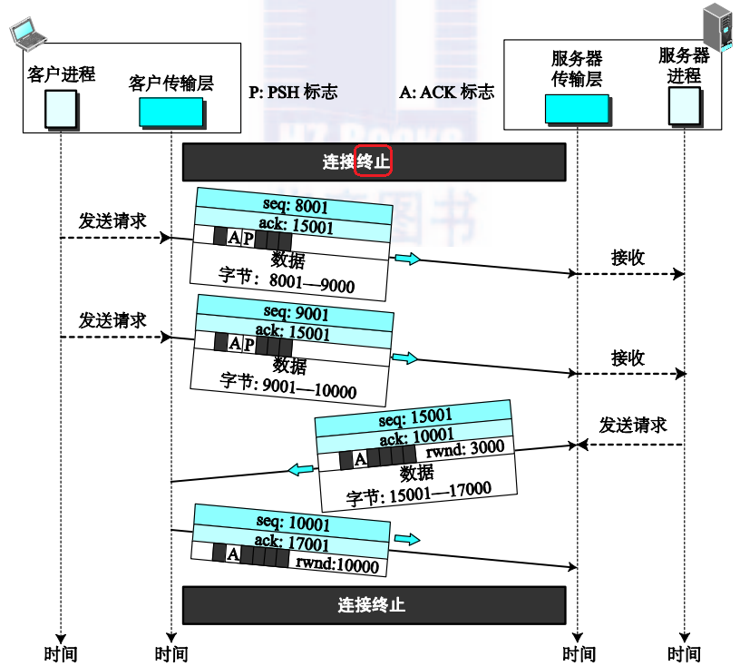
数据传输

Slide 32
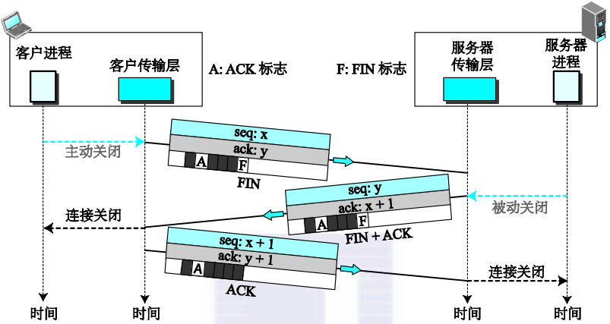
连接关闭：三次握手

Slide 33
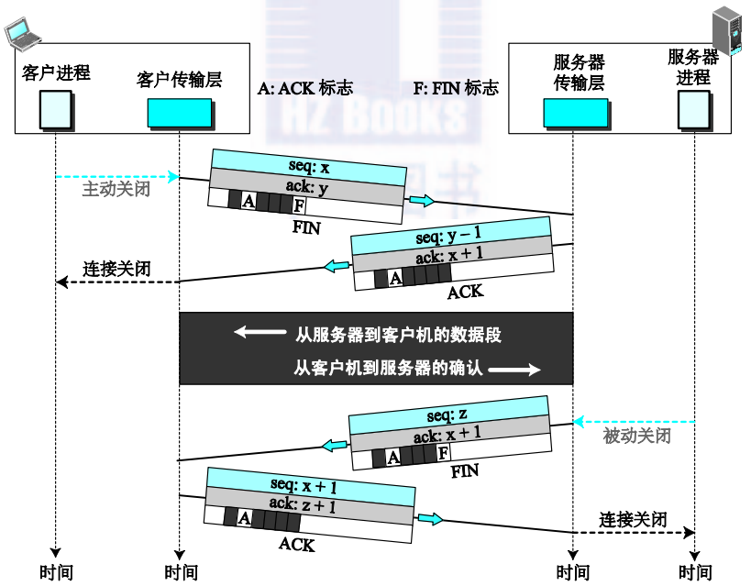
半关闭

Slide 34
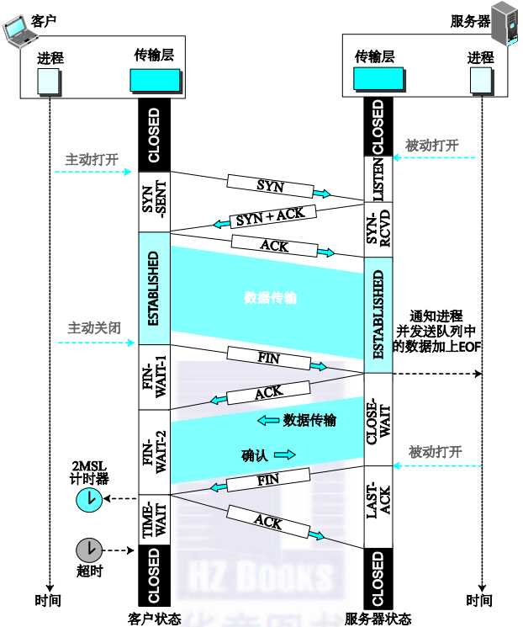
TCP
数据传输示例
三次握手
建立连接
四次握手
关闭连接

Slide 35
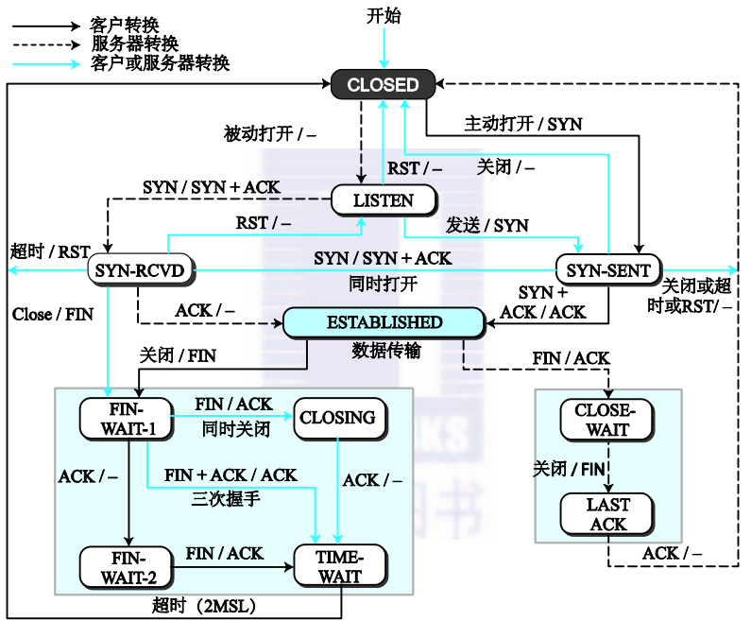
TCP连接的自动机

Slide 36
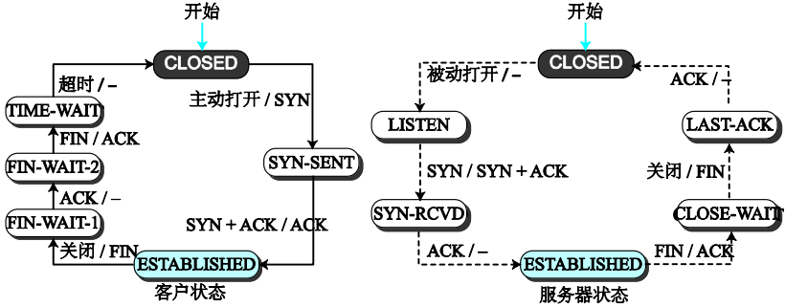
TCP半关闭连接的自动机

Slide 37
流控制
发送端可以不断的传送数据
接收端可能需要缓存数据等待处理
  数据超出缓存空间会导致丢弃
  触发重发机制，浪费带宽

Slide 38
流控制
发送端可以不断的传送数据
接收端可能需要缓存数据等待处理
  数据超出缓存空间会导致丢弃
  触发重发机制，浪费带宽
发送中协商确定连续发送数据包的数量
  其实质是动态确定发送端滑动窗口的大小
  发送初始数据包时询问
  发送过程中嗅探数据包：避免丢弃，无法通信

Slide 39
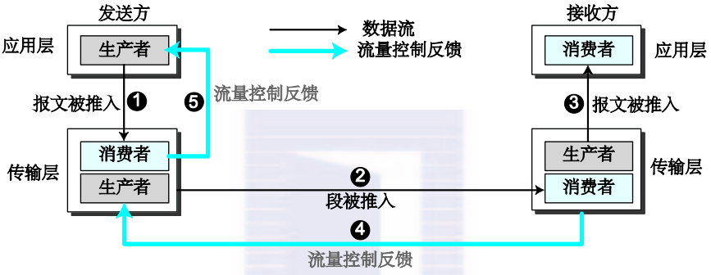
TCP中的流量控制

